Slide 1
TELEGESTIÓN DE UNA CÁMARA FRIGORÍFICA.
Montaje del arduino, módulo de bluetooth y otros componentes físicos.

Slide 2
Proyecto realizado por Moisés Cantero López.
Ciclo superior de Mantenimiento de Instalaciones Térmicas y de Fluidos.
Curso académico 2014/2015.
moisescantero@gmail.com.

Slide 3
CONOCIMIENTOS BÁSICOS ANTES DE CONTINUAR.
El microcontrolador es un circuito integrado programable capaz de ejecutar las órdenes grabadas en su memoria. El microcontrolador consta de 3 bloques funcionales que son los siguientes:
La unidad central de procesamiento es la encargada de interpretar las instrucciones del software programado mediante la realización de las operaciones básicas aritméticas, lógicas y de entrada/salida.
La memoria es la encargada de memorizar o almacenar datos informáticos.
El periférico de entrada/salida es el que comunica la central de procesamiento con el mundo exterior.
EL HARDWARE UTILIZADO PARA REALIZAR ESTE PROYECTO HA SIDO EL ARDUINO NANO CON EL MICROCONTROLADOR ATMEGA 328.

Slide 4
CONOCIMIENTOS BÁSICOS ANTES DE CONTINUAR.
El entorno de desarrollo interactivo es una aplicación o programa que proporciona servicios integrales para facilitarle al programador el desarrollo de software.
Normalmente consiste de un editor de código fuente, herramientas de construcción automáticas y un depurador.
EL ENTORNO DE DESARROLLO INTERACTIVO UTILIZADO PARA LLEVAR A CABO ESTE PROYECTO HA SIDO EL DE ARDUINO VERSIÓN 1.6.2.

Slide 5
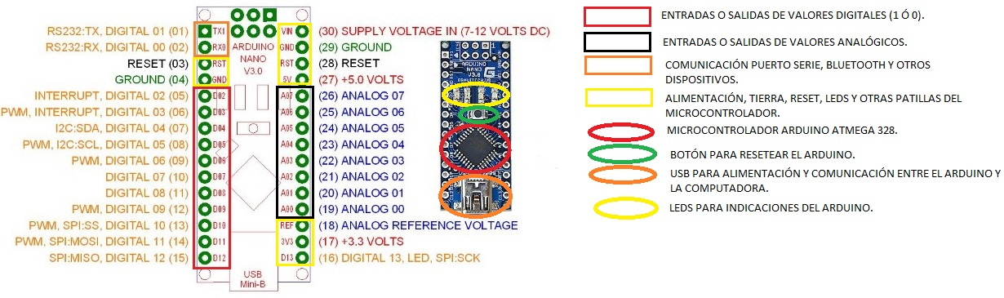
MATERIALES UTILIZADOS: El módulo de arduino.

Slide 6
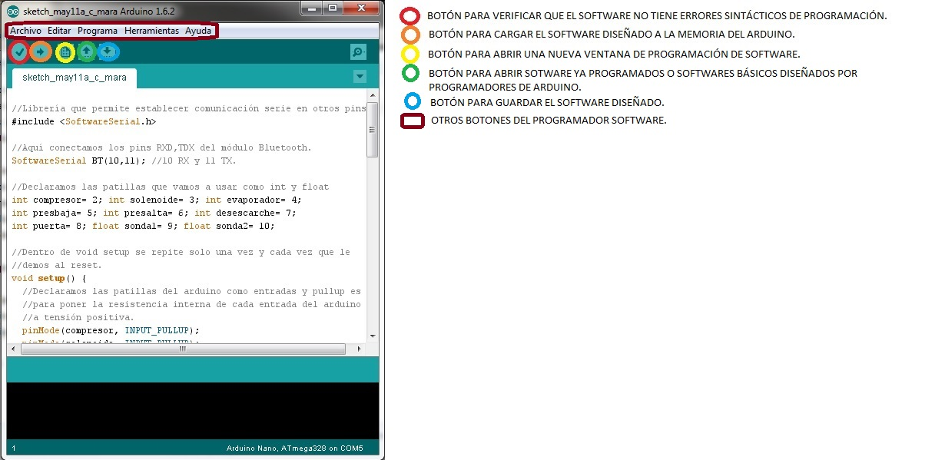
MATERIALES UTILIZADOS: El software para programar arduino.

Slide 7
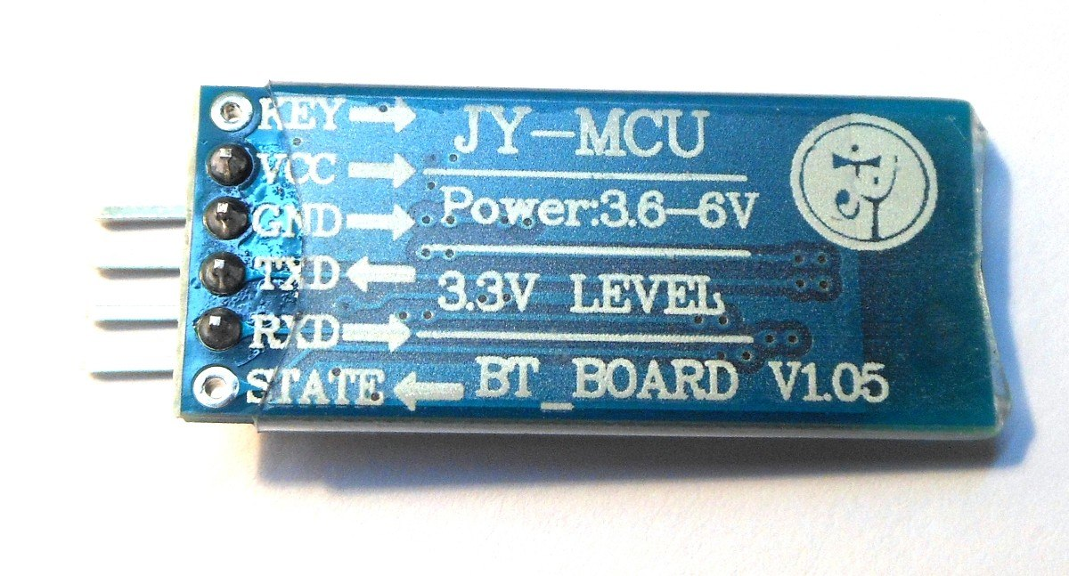
MATERIALES UTILIZADOS: El módulo bluetooth.

Slide 8
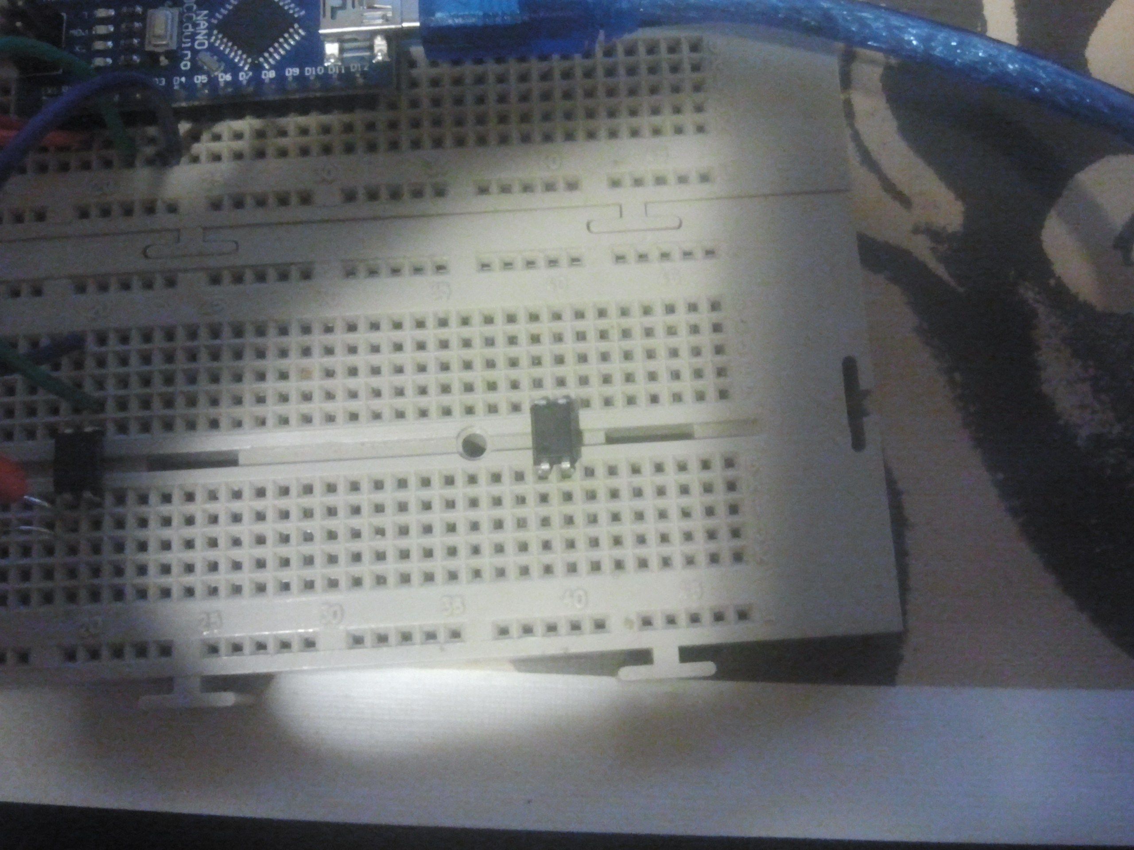
MATERIALES UTILIZADOS: Optoacoplador SHARP PC814.

Slide 9
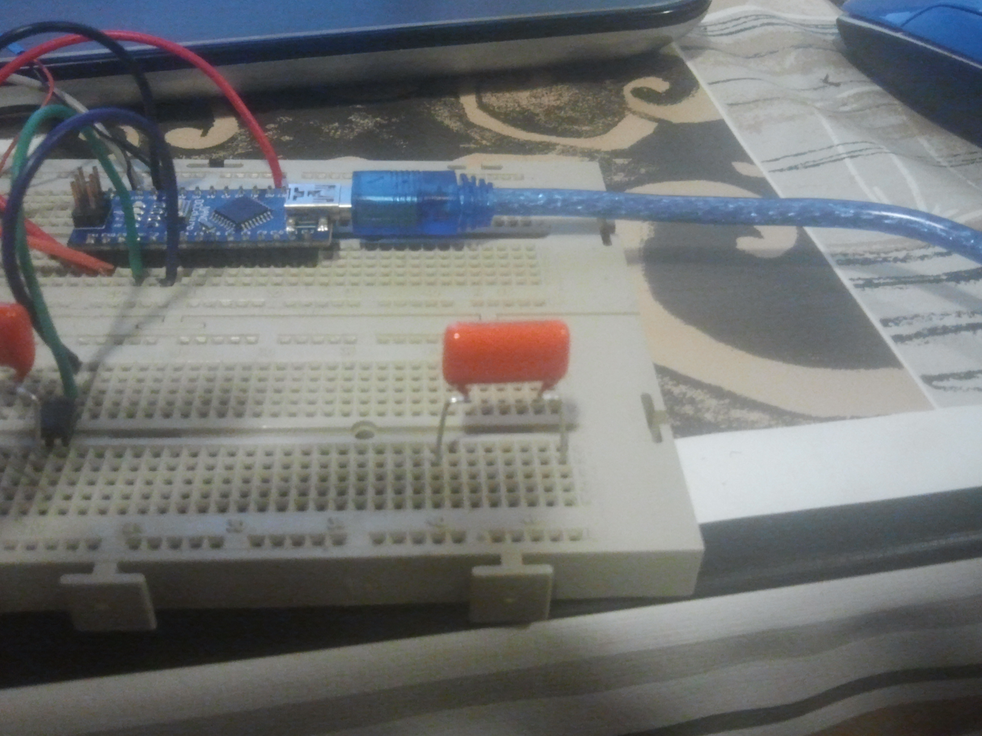
MATERIALES UTILIZADOS: Condensadores eléctricos de 100 K.

Slide 10
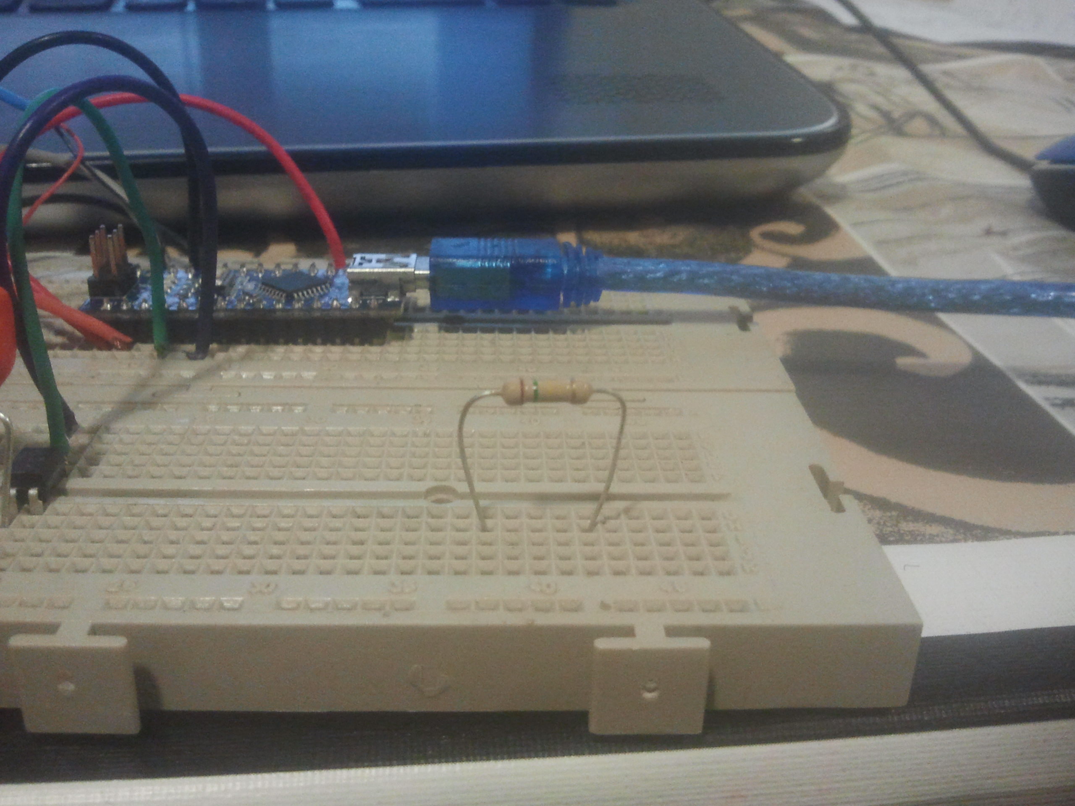
MATERIALES UTILIZADOS: Resistor de 150 Ohmios.

Slide 11
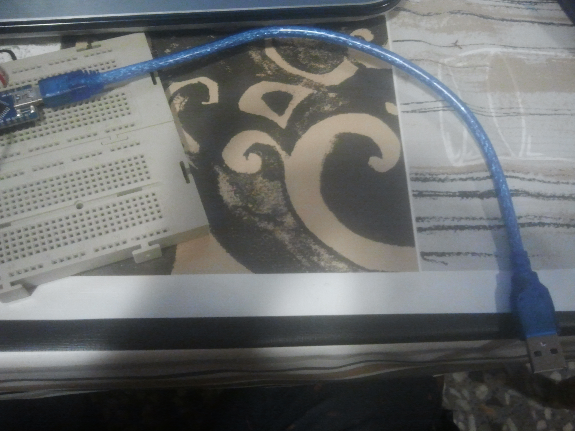
MATERIALES UTILIZADOS: Cable USB para conexión arduino/PC.

Slide 12
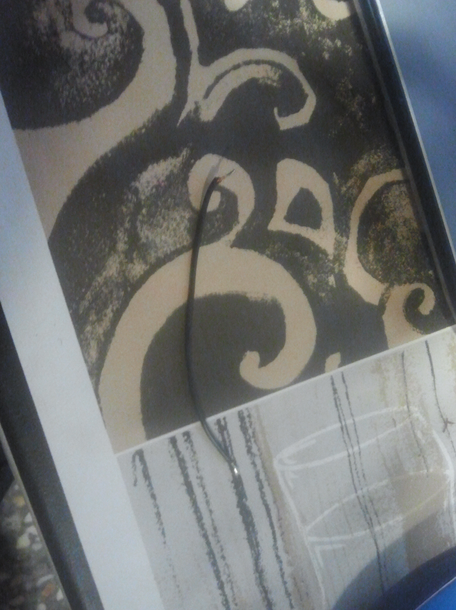
MATERIALES UTILIZADOS: Cableado para conexión.

Slide 13
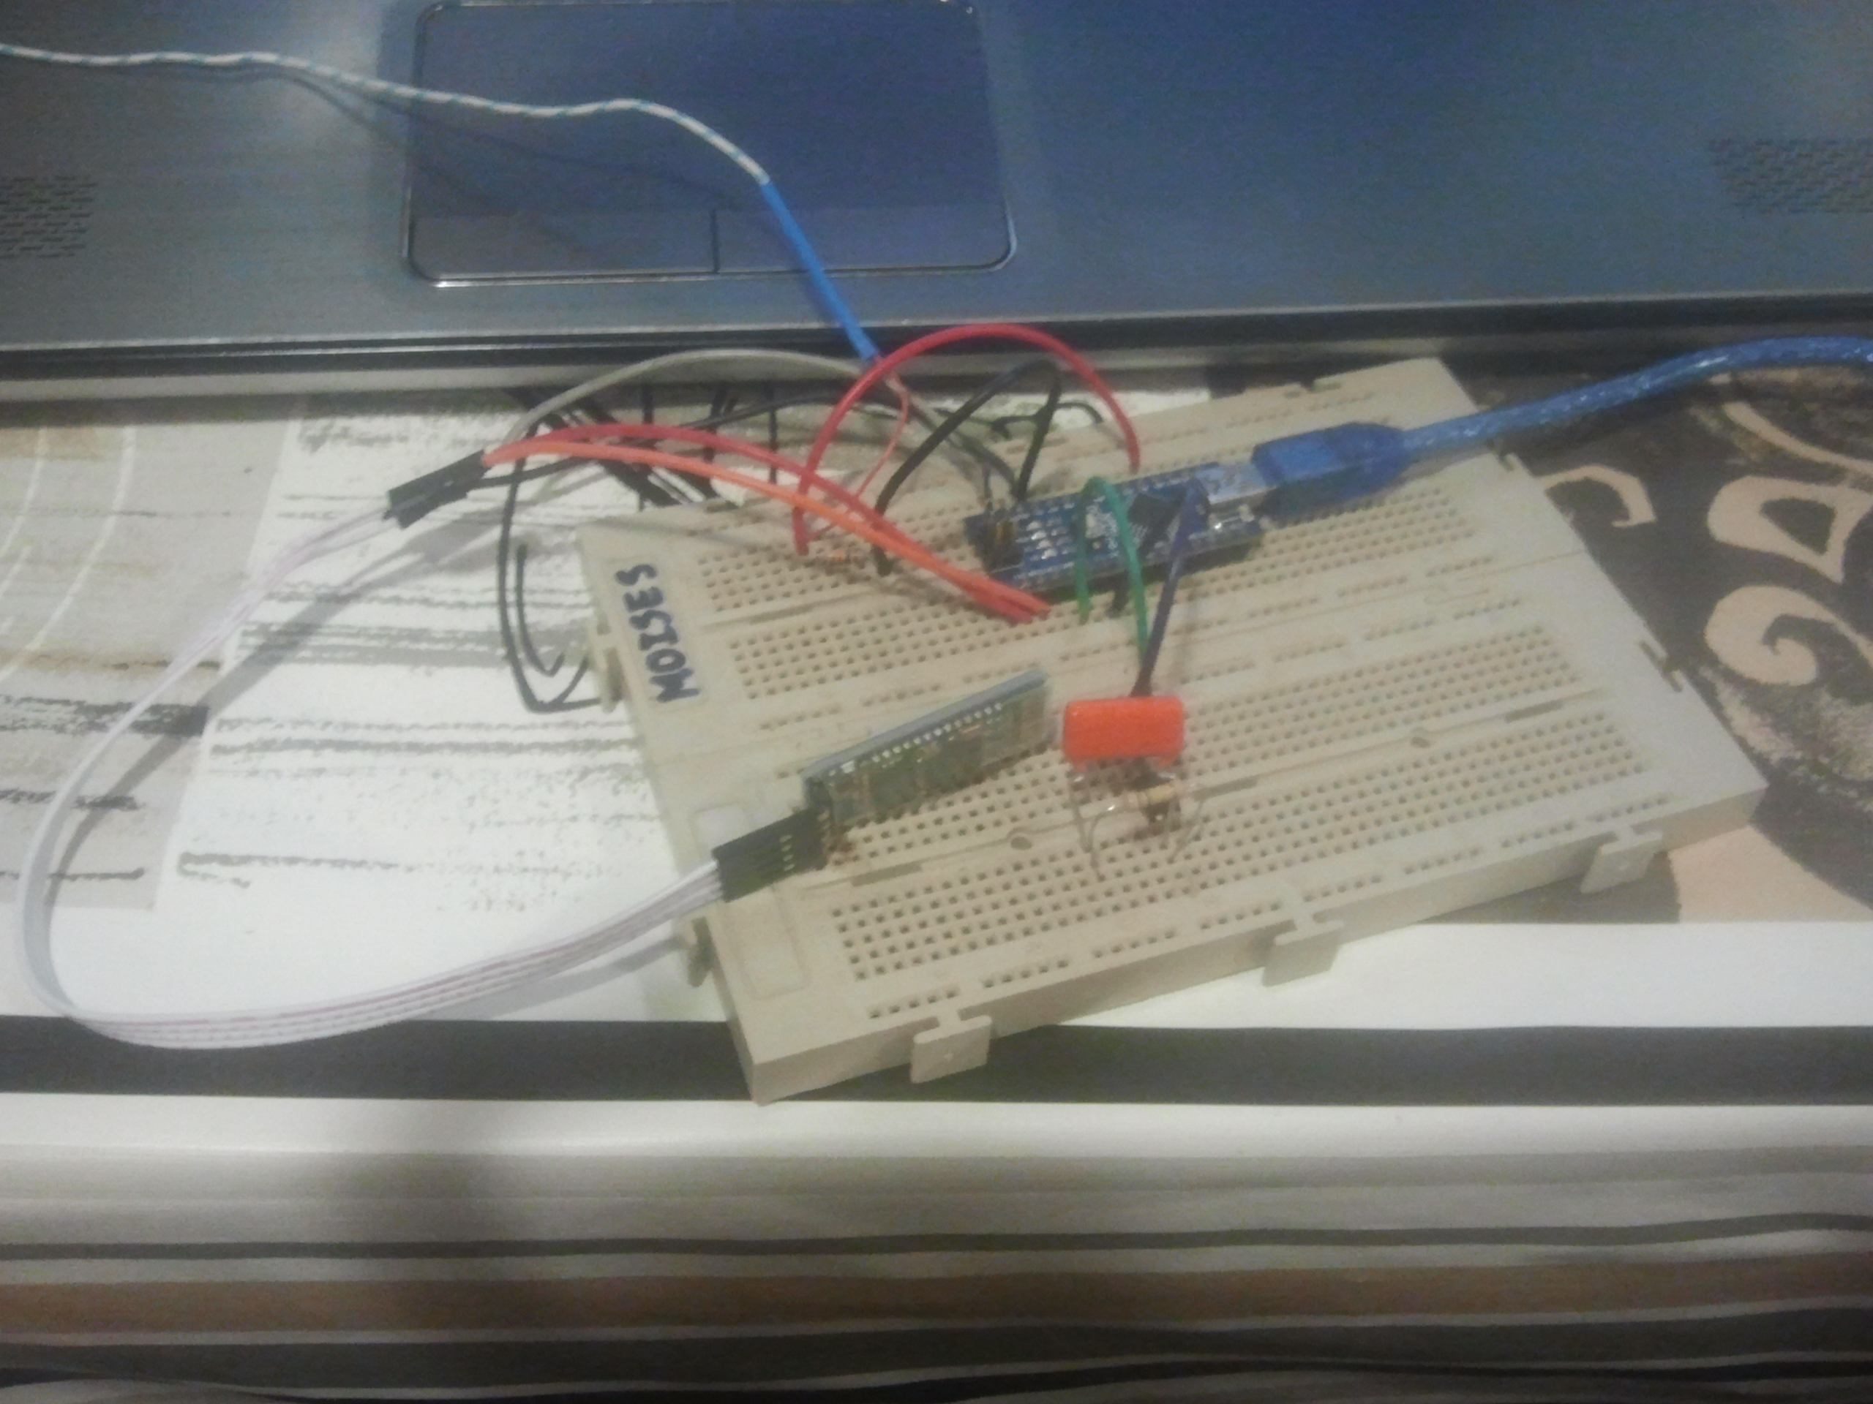
MATERIALES UTILIZADOS: Placa protoboard o placa de pruebas.

Slide 14
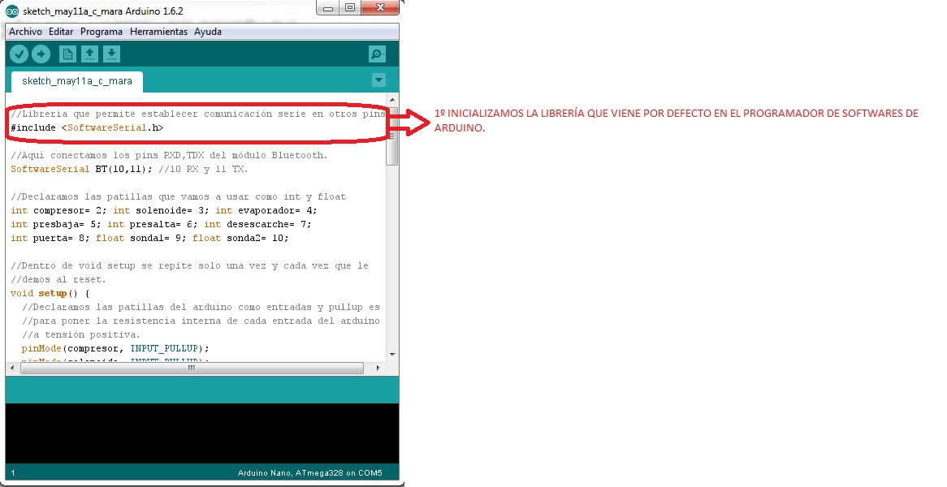
EXPLICACIÓN DEL SOFTWARE: 1º Inicializamos la librería de comunicación.

Slide 15
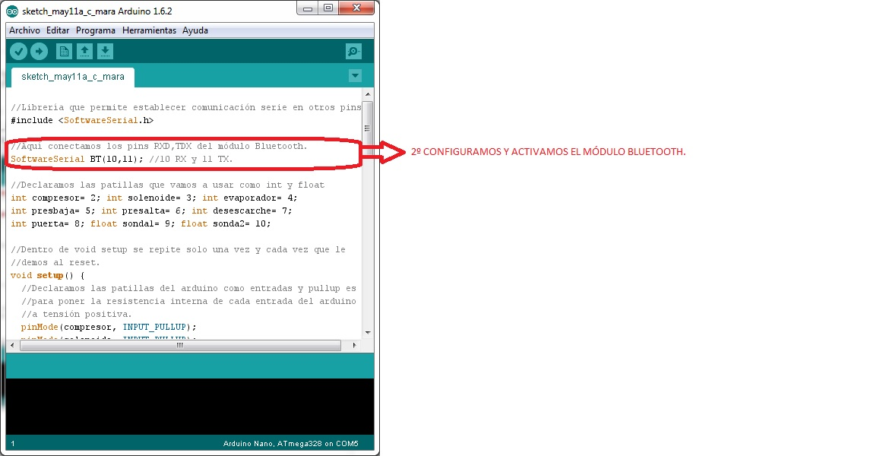
EXPLICACIÓN DEL SOFTWARE: 2º Asignamos los pines para el módulo bluetooth.

Slide 16
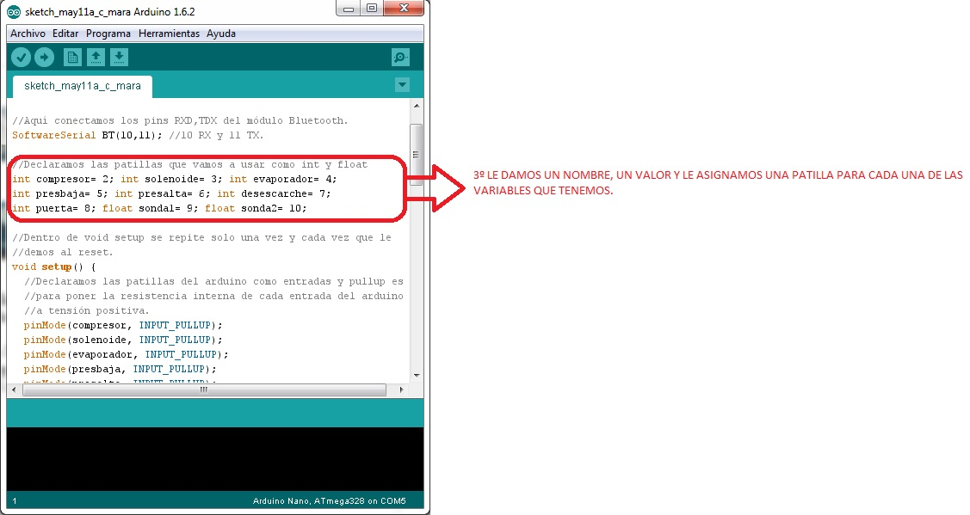
EXPLICACIÓN DEL SOFTWARE: 3º Asignamos variables y el tipo de dato que contendrán.

Slide 17
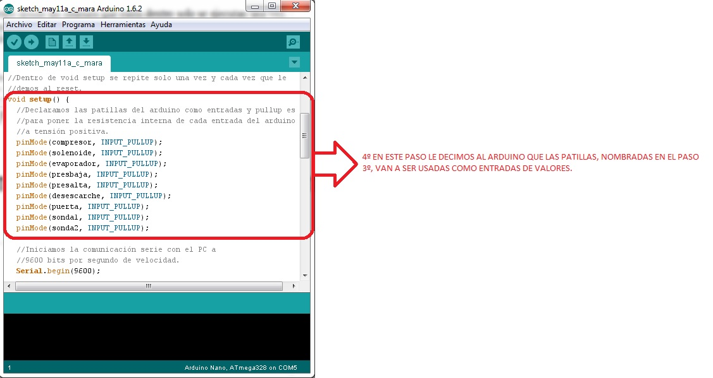
EXPLICACIÓN DEL SOFTWARE: 4º Asignación de las variables como entradas o salidas.

Slide 18
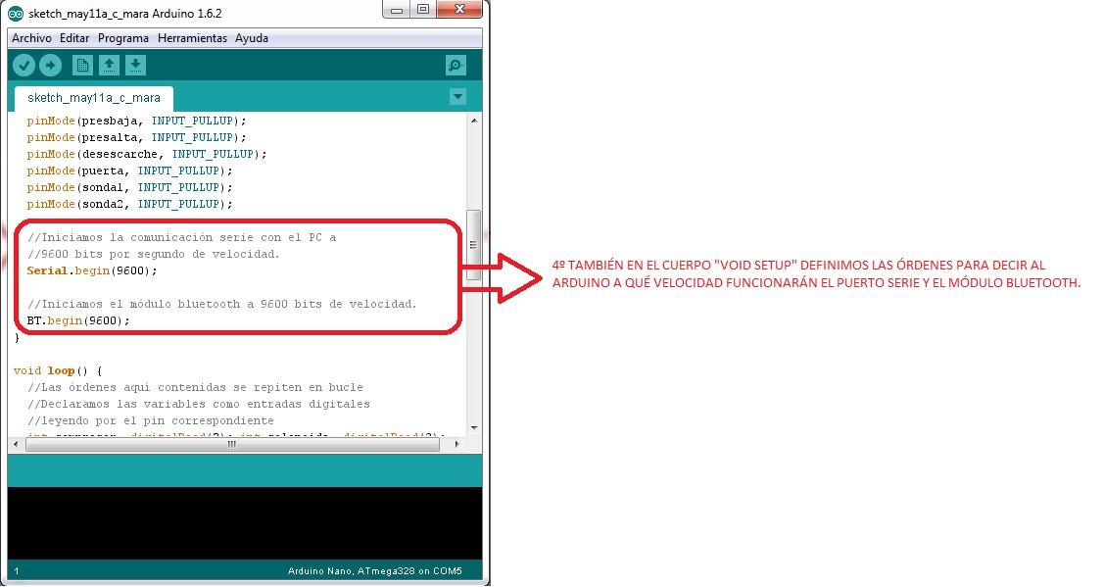
EXPLICACIÓN DEL SOFTWARE: 4º Inicialización del puerto serial y el de bluetooth.

Slide 19
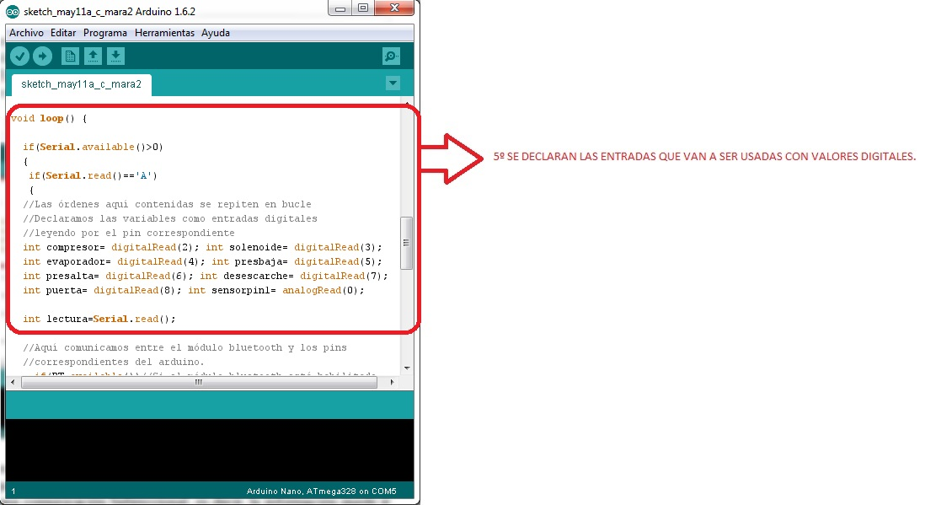
EXPLICACIÓN DEL SOFTWARE: 5º Asignación de las entradas como digitales.

Slide 20
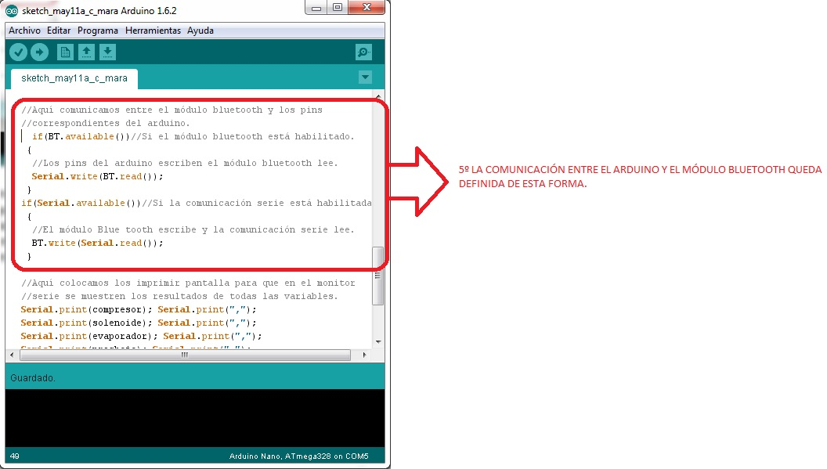
EXPLICACIÓN DEL SOFTWARE: 5º Definir comunicación entre puerto serial y el módulo bluetooth.

Slide 21
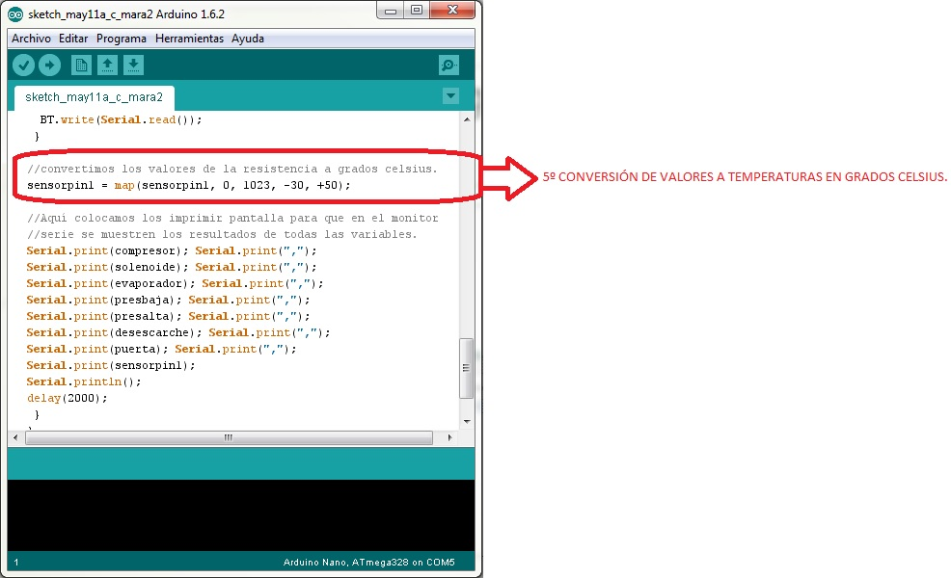
EXPLICACIÓN DEL SOFTWARE: 5º Conversión de valores a grados Celsius.

Slide 22
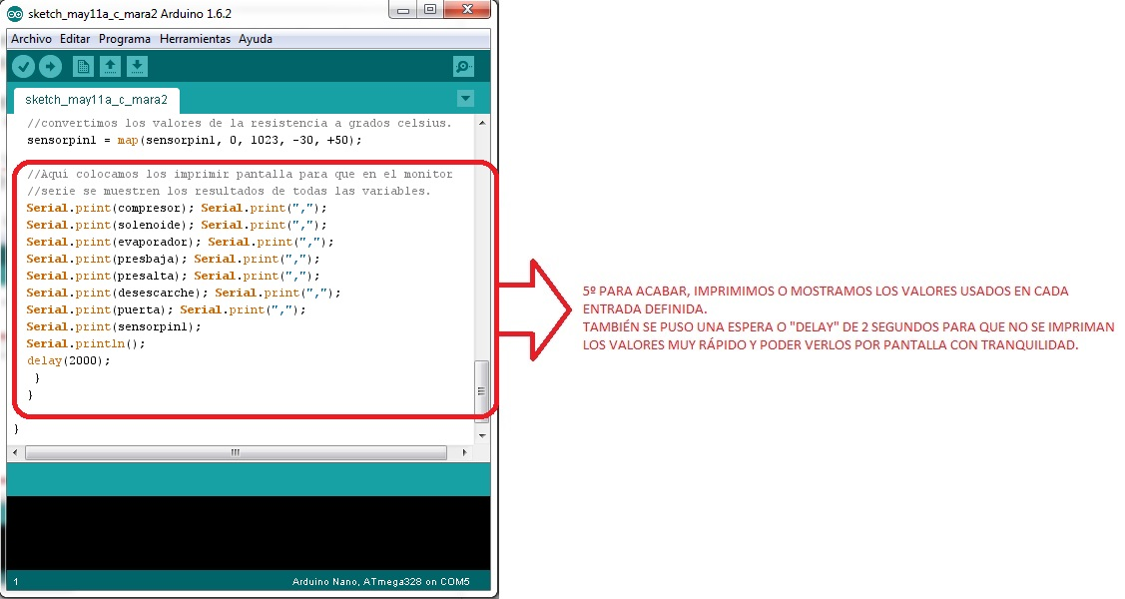
EXPLICACIÓN DEL SOFTWARE: 5º Impresión de valores en pantalla.

